Slide 1
Så tycker studenter i Norrland om boende
Projekt engagemang universitetsstuderande
– en sammanfattning

Slide 3
Enkäten
Utformad av Hyresgästföreningen och Dobbler
Kryssfrågor och öppna svarsalternativ
Universitetsstuderande i Luleå, Umeå, Sundsvall och Östersund
Valfritt att ange kontaktuppgifter
Chans att vinna en månadshyra
831 svarande

Slide 4
Mer om dem som svarat
92% under 30 år
61% inom 21-25 år
94% studerar på heltid
46% bor i privat hyresrätt
36% bor i kommunal hyresrätt
78% studerar inte på hemorten
35% angav boendet som betydelsefullt för val av studieort
67% kvinnor

Slide 5
48% vill bo i kommunal hyresrätt
Vilken boendeform tycker Du är mest attraktiv under studietiden?

Slide 6
Max 4000:- är en rimlig hyra
Hur mycket anser Du är rimligt att betala för en bostad under studietiden?

Slide 7
28% betalar mer än 4000:-
Hur mycket betalar Du i hyra/avgift?

Slide 8
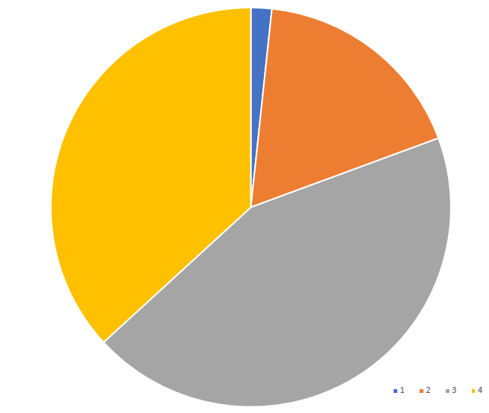
81% anser bostadsfrågan viktig
Hur viktigt anser Du att bostadsfrågan är i det kommande valet, 1-4?
1 (2%)
2 (18%)
4 (37%)
3 (44%)

Slide 9
89% tänker gå och rösta
Ska Du rösta i valet i höst?

Slide 10
185 st vill engagera sig
Skulle Du vilja engagera dig för att påverka ungas boendesituation?

Slide 11
Några röster om boendet
Att betala hyra med studiebidrag är inte kul, då finns inget kvar när månaden är slut. Den eviga stressen, kommer pengarna räcka?? Jag tror att min hjärna kommer slå bakut.

Slide 12
Är du nöjd med ditt nuvarande boende?
”Jag känner mig inte lika säker nu som hyresgäst när kommunen sålt mitt hyreshus till Hemstaden :/ ”
”Nöjd fram till nyligen, när Bostaden sålde mitt hem till opålitlig privat aktör”
”Alldeles för dyrt. 7070:- för 51,8 kvadratmeter. Hade varit bostadslös utan min sambo som delar på hyran med mig, då jag inte skulle ha råd att bo kvar och inte kan få någon annan lägenhet.”
”Betalar 3971kr för 25kvm vilket känns alldeles för dyrt med tanke på hur lägenheten ser ut och förvaringsmöjligheterna som finns - eller snarare inte finns. I Umeå är det alldeles för dyra studentlägenheter om man inte får lägenhet via det kommunala, Bostaden. Men där är det omöjligt att få lägenhet i dagsläget om man Inte har en kötid på minst 3 år och inte vill bo i korridor.”

Slide 13
Är du nöjd med ditt nuvarande boende?
”Jag bor hos Svenska Studenthus som inte för 5 öre förstår sig på studenter. Jag har 21 m2 och betalar 4696 vilket är helt orimligt. De har valt att ge alla lägenheter EGNA tvättmaskiner vilket är otroligt oekonomiskt. Jag skulle ge allt för att få ha en tvättstuga och lägre hyra. Dessutom har de en obligatorisk hotellsäng som inte får dlyttas från lägenheten vilket också ökat 100 kr på hyran. De har också valt att INTE utrusta lägenheterna med ugn. Studenter om några behöver väl en ugn för att kunna göra billiga matdosor. Jag förstår verkligen inte hur de tänker när de sätter in lyxsaker som tvättmaskiner och hotellsängar hos studenter, de som är bland de fattigaste i samhället. Hade det inte varit kris för mig hade jag aldrig valt att bo här.”

Slide 14
Är du nöjd med ditt nuvarande boende?
”Jag är nöjd med lägenheten i helhet, men mellan 6000-7000 i hyra, (beroende på el), är väldigt högt på en studentlägenhet, även om det är 57 kvadrat. Mycket bra att det är hyresfritt på sommaren men huset är slitet, ofta problem med tvättmaskiner på grund av ålder. Blir ganska kallt i lägenheten under vintern. En något lägre hyra hade kompenserat slitaget i lägenheten.”
”Jag bor med min partner i en etta på 24.3kvm så den är helt enkelt för liten för två, samtidigt som den har en väldigt hög hyra (4998kr/mån).”

Slide 15
Vad skulle Du vilja säga till en politiker med ansvar för bostadsfrågan om Du mötte hen?
”Att det behövs mer studentbostäder och att det är viktigt att de bostäder som byggs har en rimlig månadskostnad.”
”Att det Umeå skapat är riktigt bra! Nya Ålidhöjd och Tvisevägen med många små, låg kostnad och fräscha studentlägenheter med gångavstånd till IKSU, Universitet och Ica. Superbra bussförbindelser till övriga Umeå. Helt perfekt! Jag bor som sagt på ”gamla” tvistevägen och delar en trea med en annan student, så det blir likvärdigt. Och bättre boende hade jag inte kunnat hitta! Så ansvariga politiker se fördelarna med detta!”
” Att ockerhyror är ett stort problem. Och att det måste börja byggas BILLIGA bostäder, de flesta nybyggen har allt för hög och orimlig hyra.”

Slide 16
Vad skulle Du vilja säga till en politiker med ansvar för bostadsfrågan om Du mötte hen?
” Bygg mer hyresrätter nära universitetet i Luleå! Just nu har det privata hyresbolaget Lindbäcks i princip monopol på första- och andraårsstudenter, vilket gör att de tar ut riktiga ockerhyror. Med ett större kommunalt bostadsbestånd skulle fler kunna välja det kommunala bostadsbolaget och konkurrensen skulle därmed öka. Vilket förhoppningsvis leder till lägre hyror kring universitetet. Vilket i sin tur kan leda till att fler studenter stannar i Luleå/Norrland då de inte behöver oroa sig lika mycket över boende och höga hyror.
”Det finns ett otroligt behov av hyresrätter till studenter med rimlig hyra. Inte bara små, utan billiga. Här i Umeå byggs det små studentlägenheter i mängder, men med hyror som endast de allra mest välbärgade studenterna kan ha råd att hyra. Vad blir egentligen kvar till oss med begränsade medel? Vi som inte samlat kötid nog att välja någonting annat än det allra dyraste?”

Slide 17
Vad skulle Du vilja säga till en politiker med ansvar för bostadsfrågan om Du mötte hen?
”Det borde vara förbjudet att den genomsnittliga månadshyran för studentbostäder är nästan lika hög som för likvärdiga hyresrätter. De extremt höga månadshyrorna som nu existerar för studentbostäder gör att många studenter måste ha ett extrajobb vid sidan av vilket många gånger kan anses positivt, men när jobbet måste prioriteras framför skolan för att klara den ekonomiska tillvaron är det något som är fel. Visst vill ni ha studenter som presterar till sitt yttersta på universitetet och klarar att ta till den kunskap och kompetens som krävs för att vidare i arbetslivet prestera bra resultat?”

Slide 18
Hade bostadssituationen någon betydelse för ditt val av studieort?
” Att jag hade möjligheten att få tak över huvudet vid terminsstart var ganska högt prioriterat för mig i val av studieort.”
”Hade bostad innan jag började studera och det program jag ville läsa fanns på min hemort, vilket gjorde att jag inte ens övervägde andra lärosäten för då hade jag hamnat i en mycket sämre bostadssituation.”
”Utan säkert boende hade jag inte vågat komma hit, var nog läskigt.”
”Även om studieorten valdes för studierna så var faktumet att jag hade lättare att få lägenhet här givetvis också något jag brydde mig om och som vägdes in i valet av ort.”

Slide 19
Hade bostadssituationen någon betydelse för ditt val av studieort?
”I min hemstad är det omöjligt att få en bostad och det fanns ingen möjlighet för mig att bo hemma. Jag valde min studieort för att det vara relativt lätt att få boende samt att hyran inte överskrider min inkomst...”
”Eftersom Mittuniversitetet har sett till att det är bostadsgaranti i Sundsvall blev det mer attraktivt att söka hit när jag visste att jag hade någonstans att bo framför andra studentstäder.”
”Kunde inte hitta boende i staden där förstahandsvalet av utbildning fanns (Uppsala), så tog andrahandsvalet (Östersund) på grund av bostadsgaranti.”

Slide 20
Hade bostadssituationen någon betydelse för ditt val av studieort?
”Första saken som har betydelse för valet av studieorten är kurserna men därefter under man om man kommer att ha ett tak över huvudet, behöva dela boendet med en total främling eller rent av hemlös under en period. Att få vetskapen om att kommunen där du kommer att spendera dina två, tre respektive fem år dessutom erbjuder ett hem är nog något som välkomnas av de flesta med öppna armar. Att veta att du har ett ställe att förvara inte bara dig men även dina värdesaker borde vara en lyx som alla borde få ta del av.”

